Slide 1

com Java e MySQL
Prof. Jorge Viana Doria Junior, M.Sc.
Mestre em Informática DCC/IM/iNCE/UFRJ
jjunior@unicarioca.edu.br

Slide 2


Tecnologias envolvidas: Java, JDBC, MySQL e NetBeans
Nesta aula você vai aprender de maneira muito simples e objetiva a criação uma aplicação CRUD JAVA (Create, Read, Update e Delete) no NetBeans para atender tarefas simples e rápidas.
Aprenderemos a inserir, atualizar, excluir e listar dados de um formulário em banco de dados MySQL com a classe Statement em uma tabela chamada aluno.

Slide 3

O MySQL é um sistema gerenciador de banco de dados (SGBD), que utiliza a linguagem SQL (Linguagem de Consulta Estruturada, do inglês Structured Query Language) como interface. É atualmente um dos bancos de dados mais populares, com mais de 10 milhões de instalações pelo mundo.
Entre os usuários do banco de dados MySQL estão: NASA, Friendster, Banco Bradesco, DATAPREV, HP, Nokia, Sony, Lufthansa, Petrobras, U.S. Army, U.S. Federal Reserve Bank, Associated Press, Alcatel Slashdot, Cisco Systems, Google e outros...

Slide 4
ATENÇÃO
Siga os passos determinados.
Brinque e aprenderá.
Tente fazer o que é solicitado.
Muita atenção aos comentários.
É importante e faça para ver o que acontece.
Irá descobrir algumas coisas por si só.
Considere isto um DESAFIO.
Perceba e já estará aprendendo muito.
Pode ter certeza! Você pode aprender muito mais do que pensa!

Slide 5

Passo 1: Instalação do Banco de Dados MySQL
Antes de mais nada, é necessário fazer a instalação do MySQL em sua máquina.
Portanto, leia o PDF MySQL – Manual de Instalação.pdf disponível no AVA.

Slide 6
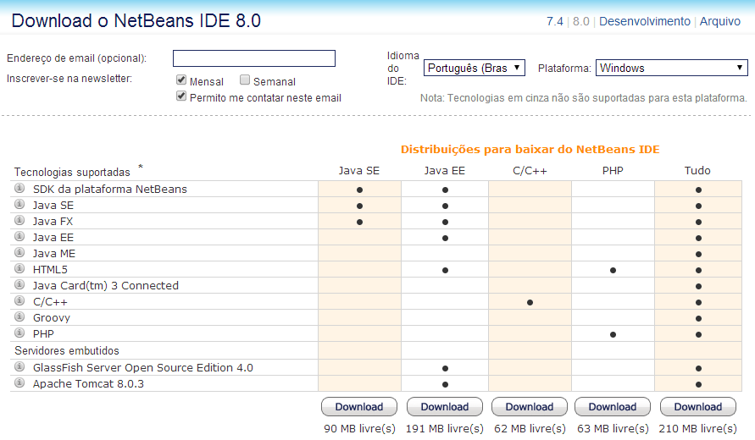
Passo 2: Instalação da IDE NetBeans
Para instalar o NetBeans, faça o donwload no site abaixo e execute o instalador. Lembre-se, você deverá ter instalado o Java 7:
https://netbeans.org/downloads/index.html

Slide 7
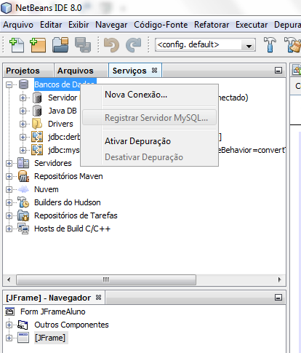
Passo 3: Criação de um Banco de Dados e Tabela Aluno
Execute o NetBeans.
Registre o servidor MySQL. Isto só poderá ocorrer quando o MySQL estiver instalado. Basta clicar com o botão direto do mouse em Banco de dados conforme a imagem:

Slide 8
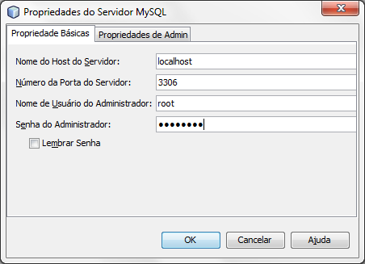
Passo 3: Criação de um Banco de Dados e Tabela Aluno
Configure as propriedades do servidor MySQL, aceitando algumas como padrão oferecidos na guia Propriedades Básicas.
Coloque a senha do root definida na instalação do MySQL. No laboratório da Unicarioca deve ser opcional, vamos testar?

Slide 9
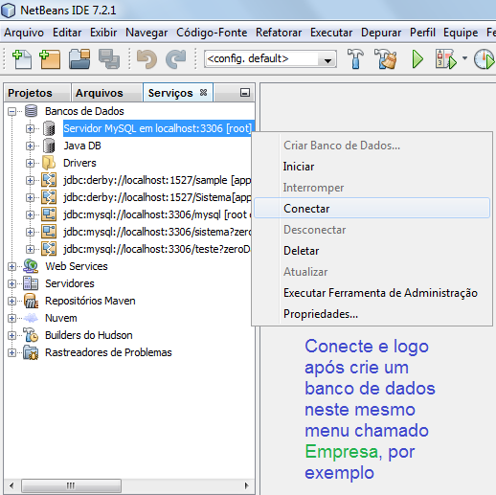
Passo 3: Criação de um Banco de Dados e Tabela Aluno
Conecte ao servidor MySQL com o botão direito do mouse e, logo após, no mesmo menu, crie um banco de dados chamado Escola.

Slide 10
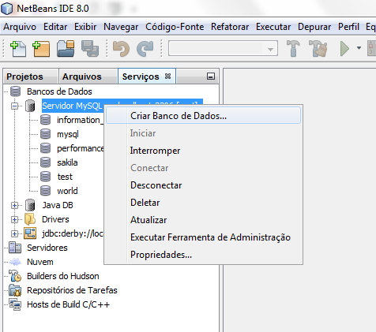
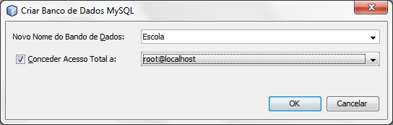
Passo 3: Criação de um Banco de Dados e Tabela Aluno
Para criar o banco de dados, você deverá definir o nome e conceder acesso. Você pode fazê-lo conforme proposto na imagem que segue:

Slide 11
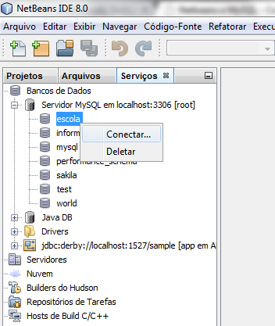
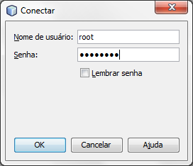
Passo 3: Criação de um Banco de Dados e Tabela Aluno
Conecte com o banco de dados clicando com o botão direito do mouse sobre Escola. Isto permitirá a criação da conexão para ele e posterior uso em aplicações no NetBeans.

Slide 12
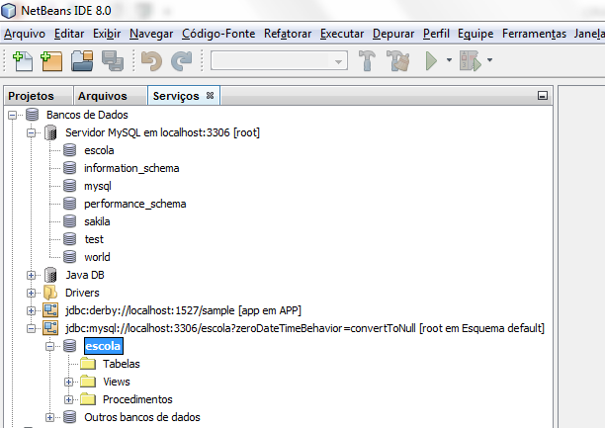
Passo 3: Criação de um Banco de Dados e Tabela Aluno
A criação da conexão para o BD (Banco de Dados) Escola pode ser vista abaixo circundada em azul. Conecte a ele para que se possa criar tabelas.

Slide 13
Passo 3: Criação de um Banco de Dados e Tabela Aluno
A partir daí, é possível criar tabelas para o banco de dados, e no caso, criaremos a tabela Aluno para efeito de aprendizado.
Com o botão direito do mouse sobre
Escola -> Tabelas, acesse Executar Comando… para que apareça um editor Comando SQL em branco.
Digite no editor (Você pode usar Ctrl-C Ctrl-V), o script de criação da tabela Aluno, mostrado abaixo, e rode-o:
create table aluno
(
id BIGINT not null primary key,
Nome VARCHAR(40) not null,
CPF VARCHAR(14) not null unique
)

Slide 14
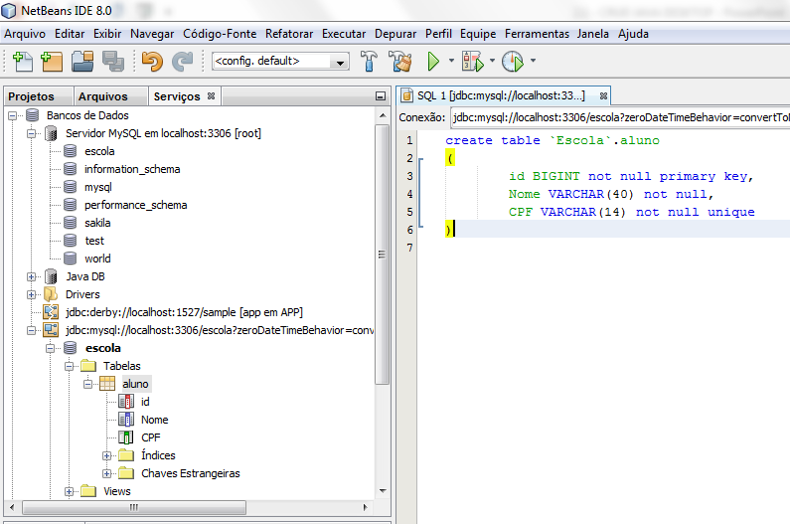
Passo 3: Criação de um Banco de Dados e Tabela Aluno
Resultado final

Slide 15
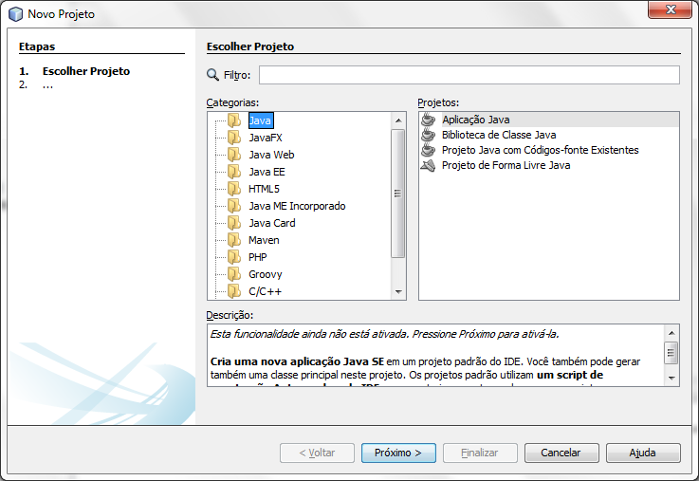
Passo 4: Criação da Aplicação JAVA no NetBeans
Clique no menu Arquivo (File) -> Novo Projeto… (New Project…) selecion Java -> Aplicação Java (Java Application) e clique em Próximo (Next).

Slide 16
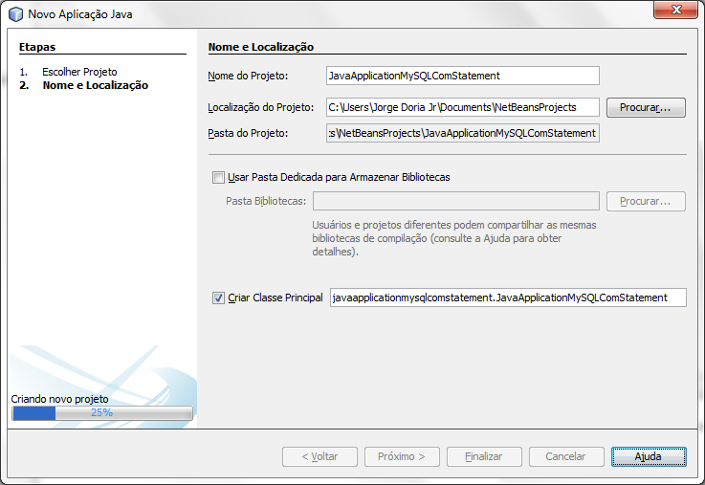
Passo 4: Criação da Aplicação JAVA no NetBeans
Em Nome do Projeto (Project Name) coloque o nome, ou outro que deseje, JavaApplicationMySQLComStatement e clique em Finalizar (Finish). Resultado abaixo:

Slide 17
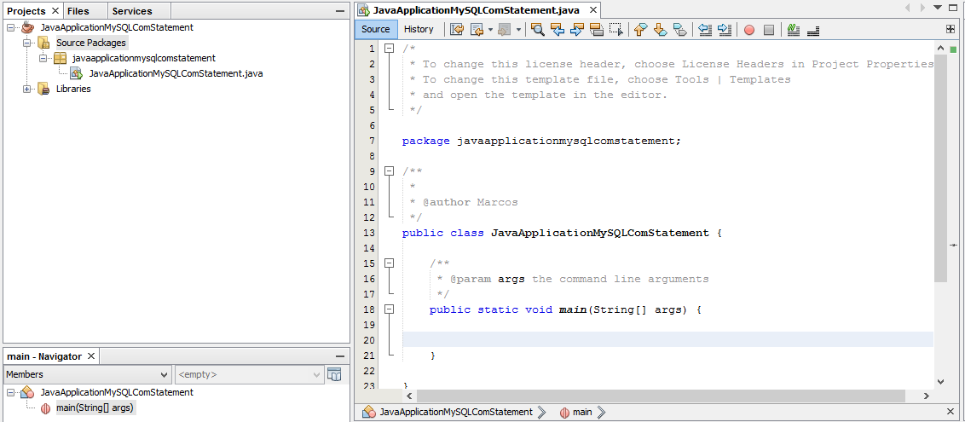
Passo 4: Criação da Aplicação JAVA no NetBeans

Slide 18
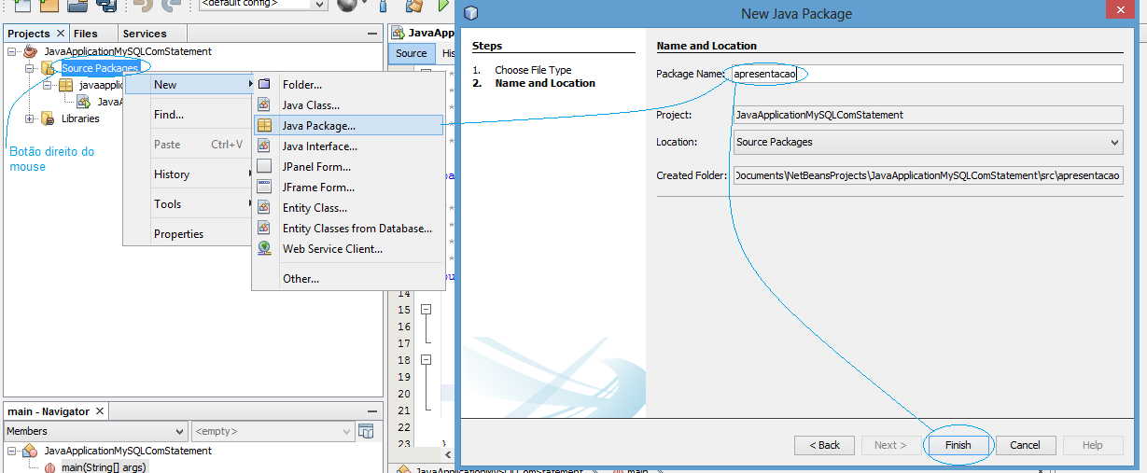
Passo 4: Criação da Aplicação JAVA no NetBeans
Crie o pacote apresentacao como apontado na imagem abaixo:

Slide 19
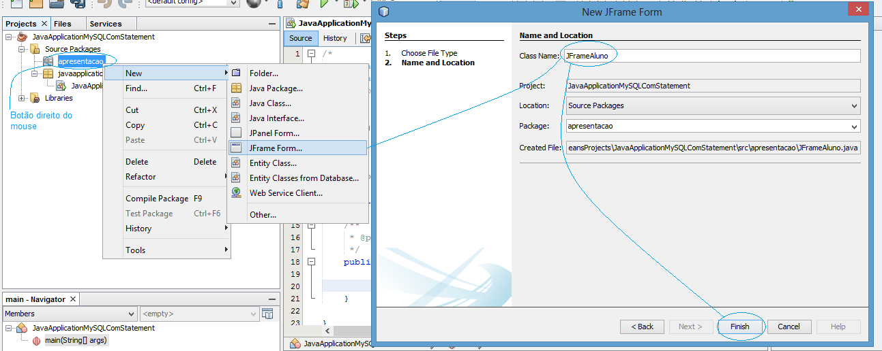
Passo 4: Criação da Aplicação JAVA no NetBeans
Crie um JFrame chamado JFrameAluno seguindo a imagem abaixo:

Slide 20
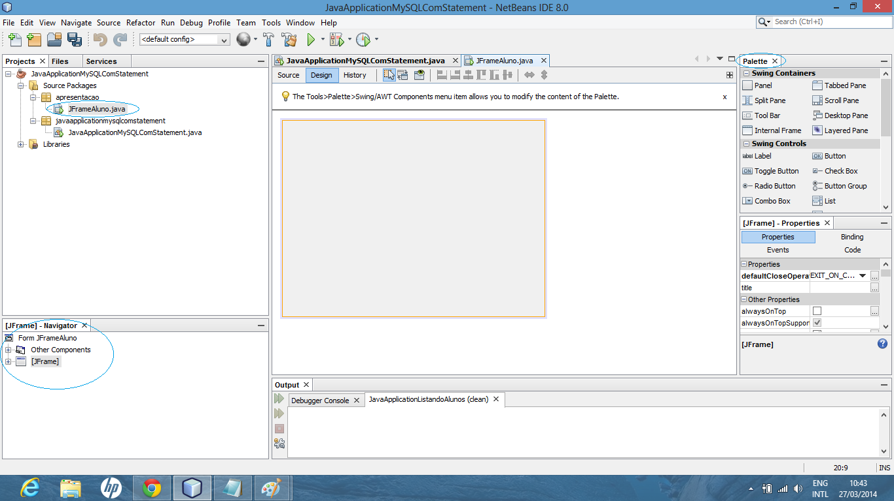
Passo 4: Criação da Aplicação JAVA no NetBeans

Slide 21
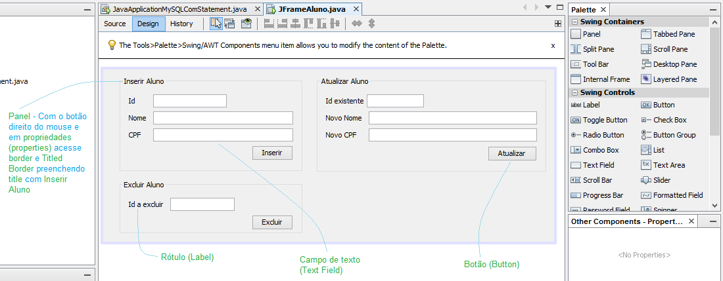
Passo 4: Criação da Aplicação JAVA no NetBeans
Crie os componentes, no JFrame, como apresentado na imagem a seguir. Esteja atento aos detalhes de quais são estes componentes na Paleta (Pallete).

Slide 22
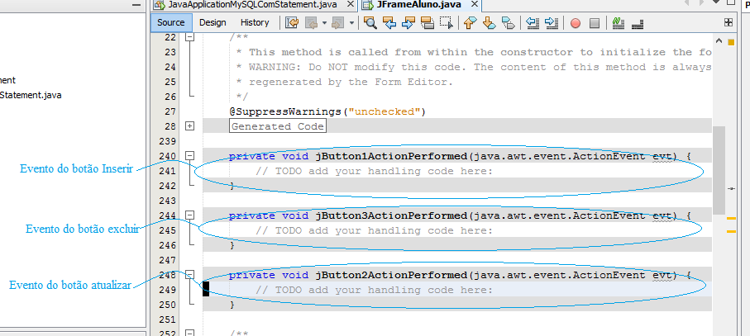
Passo 4: Criação da Aplicação JAVA no NetBeans
Gere os eventos de cada botão com duplo clique dobre eles ou clicando com o botão direito do mouse e acessando Eventos (Events) -> Ação (Action) -> actionPerformed. Veja os eventos na guia de código fonte (Source)abaixo:

Slide 23
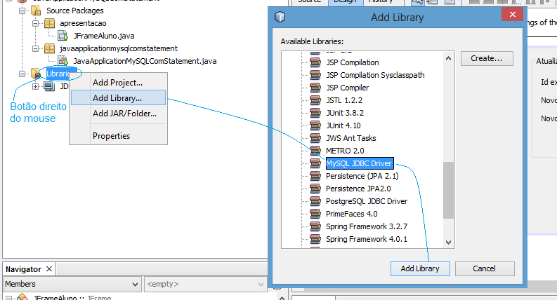
Passo 4: Criação da Aplicação JAVA no NetBeans
Adicione o Driver JDBC MySQL (MySQL JDBC Driver) em Bibliotecas (Libraries). Abaixo:

Slide 24
Passo 4: Criação da Aplicação JAVA no NetBeans
Digite os códigos dos próximos slides para o evento de cada botão no Jframe:
ATENÇÃO: Renomeie os componentes (Botão direto do mouse sobre o componente no JFrame e Alterar Nome da Variável… (Change Variable Name…)) do painel Inserir Aluno conforme indicado no código abaixo:
Exemplo:
jTextField1 para jTextFieldId
jTextField2 para jTextFieldNome
jTextField3 para jTextFieldCPF

Slide 25
Passo 4: Criação da Aplicação JAVA no NetBeans
Evento do Botão Inserir
try {
//Registra JDBC driver
Class.forName("com.mysql.jdbc.Driver");
//Abrindo a conexão: ATENÇÃO OS DOIS PARÂMETROS VAZIOS(" ") SÃO USUÁRIO E SENHA, RESPECTIVAMENTE.
Connection conn = DriverManager.getConnection("jdbc:mysql://localhost:3306/escola", " ", " ");
//Executa a query de inserção
java.sql.Statement st = conn.createStatement();
st.executeUpdate("INSERT INTO aluno (id, nome, cpf) VALUES ("
+ this.jTextFieldId.getText() + ",'"
+ this.jTextFieldNome.getText() + "','"
+ this.jTextFieldCPF.getText() + "')");
JOptionPane.showMessageDialog(rootPane, "Aluno inserido");
} catch (SQLException | ClassNotFoundException e) {
JOptionPane.showMessageDialog(rootPane, e);
}//Fim try
Devemos importar as seguintes classes:
import java.sql.Connection;
import java.sql.DriverManager;
import java.sql.SQLException;
import javax.swing.JOptionPane;

Slide 26
Passo 4: Criação da Aplicação JAVA no NetBeans
Evento do Botão Atualizar: Esteja atendo à necessidade de mudança das variáveis como no caso acima.
try {
//Registra JDBC driver
Class.forName("com.mysql.jdbc.Driver");
//Abrindo a conexão: ATENÇÃO OS DOIS PARÂMETROS VAZIOS(" ") SÃO USUÁRIO E SENHA, RESPECTIVAMENTE.
Connection conn = DriverManager.getConnection("jdbc:mysql://localhost:3306/escola", " ", " ");
//Executa a query de atualização
java.sql.Statement st = conn.createStatement();
st.executeUpdate("UPDATE aluno SET nome='"
+ this.jTextFieldNovoNome.getText() + "',cpf='"
+ this.jTextFieldNovoCPF.getText()
+ "' WHERE id='" + this.jTextFieldIdExistente.getText() + "'");
JOptionPane.showMessageDialog(rootPane, "Aluno atualizado");
} catch (SQLException | ClassNotFoundException e) {
JOptionPane.showMessageDialog(rootPane, e);
}//Fim try
As classes abaixo já foram importadas?
import java.sql.Connection;
import java.sql.DriverManager;
import java.sql.SQLException;
import javax.swing.JOptionPane;

Slide 27
Passo 4: Criação da Aplicação JAVA no NetBeans
Evento do Botão Excluir: Esteja atendo à necessidade de mudança das variáveis como no caso acima.
try {
//Registra JDBC driver
Class.forName("com.mysql.jdbc.Driver");
//Abrindo a conexão: ATENÇÃO OS DOIS PARÂMETROS VAZIOS(" ") SÃO USUÁRIO E SENHA, RESPECTIVAMENTE.
Connection conn = DriverManager.getConnection("jdbc:mysql://localhost:3306/escola", " ", " ");
//Executa a query de exclusão
java.sql.Statement st = conn.createStatement();
st.executeUpdate("DELETE FROM Aluno WHERE id='" + this.jTextFieldIdExclusao.getText() + "'");
JOptionPane.showMessageDialog(rootPane, "Aluno excluído");
} catch (SQLException | ClassNotFoundException e) {
JOptionPane.showMessageDialog(rootPane, e);
}//Fim try
As classes abaixo já foram importadas?
import java.sql.Connection;
import java.sql.DriverManager;
import java.sql.SQLException;
import javax.swing.JOptionPane;

Slide 28
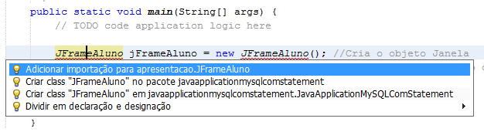
Passo 4: Criação da Aplicação JAVA no NetBeans
Na main() da classe principal JavaApplicationMySQLComStatement digite o código de abertura da janela abaixo e adicione a importação ao pacote apresentação e rode o programa para ver o resultado.
JFrameAluno jFrameAluno = new JFrameAluno(); //Cria o objeto Janela
jFrameAluno.setTitle("Cadastro de Alunos"); //Define o título na Janela
jFrameAluno.setLocationRelativeTo(null); //Coloca a janela no centro da tela
jFrameAluno.setVisible(true); //Mostra a janela

Slide 29
Passo 4: Criação da Aplicação JAVA no NetBeans
Crie, agora, um novo botão chamado Listar no Frame e digite o código abaixo em seu evento.
try {
//Registra JDBC driver
Class.forName("com.mysql.jdbc.Driver");
//Abrindo a conexão: ATENÇÃO OS DOIS PARÂMETROS VAZIOS(" ") SÃO USUÁRIO E SENHA, RESPECTIVAMENTE.
Connection conn = DriverManager.getConnection("jdbc:mysql://localhost:3306/escola", " ", " ");
//Executa a query de seleção
java.sql.Statement st = conn.createStatement();
st.executeQuery("select * from aluno");
ResultSet rs = st.getResultSet();
//Lista os alunos no console
while (rs.next()) {
System.out.print(rs.getString("Id") + ", ");
System.out.print(rs.getString("Nome") + ", ");
System.out.println(rs.getString("CPF"));
}
} catch (SQLException | ClassNotFoundException e) {
JOptionPane.showMessageDialog(rootPane, e);
}//Fim try
Devemos importar a seguinte classe:
import java.sql.ResultSet;

Slide 30
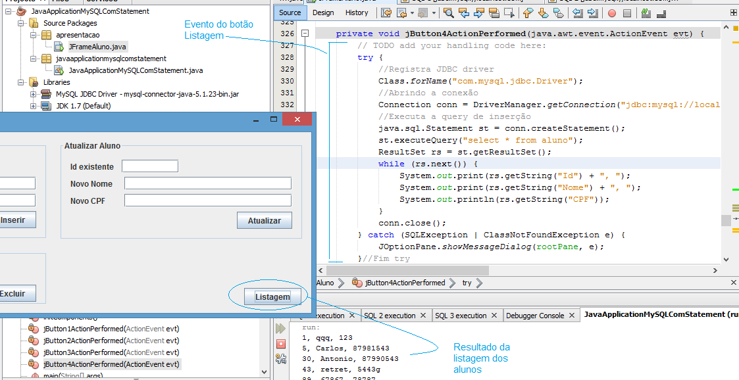
Passo 4: Criação da Aplicação JAVA no NetBeans
Veja o resultado do programa com o novo botão Listagem mostrando o resultado no console.

Slide 31
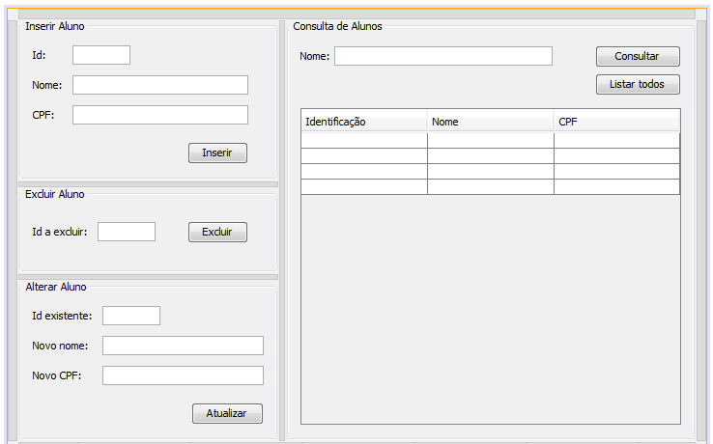
Passo 4: Criação da Aplicação JAVA no NetBeans
Adicione, agora, um componente JTable no Frame e digite o código a seguir no botão Listar Todos.

Slide 32
Passo 4: Criação da Aplicação JAVA no NetBeans
Digite o código abaixo no botão Listar Todos.
try {
//Registra JDBC driver
Class.forName("com.mysql.jdbc.Driver");
//Abrindo a conexão: ATENÇÃO OS DOIS PARÂMETROS VAZIOS(" ") SÃO USUÁRIO E SENHA, RESPECTIVAMENTE.
Connection conn = DriverManager.getConnection("jdbc:mysql://localhost:3306/escola", " ", " ");
//Executa a query de seleção
java.sql.Statement st = conn.createStatement();
st.executeQuery("select * from aluno");
ResultSet rs = st.getResultSet();
//Definir tamanho automático das colunas no modelo
jTable1.setAutoResizeMode(jTable1.AUTO_RESIZE_ALL_COLUMNS);
//Criando um modelo de acordo com a definição da "JTable1"
DefaultTableModel modelo = (DefaultTableModel) jTable1.getModel();
//Zerar as linhas existentes do modelo
modelo.setNumRows(0);
//Lista os alunos no JTable
while (rs.next()) {
modelo.addRow(new Object[]{
rs.getString("Id"),
rs.getString("Nome"),
rs.getString("CPF")
});
}
} catch (SQLException | ClassNotFoundException e) {
JOptionPane.showMessageDialog(rootPane, e);
}//Fim try

Slide 33
Passo 4: Criação da Aplicação JAVA no NetBeans
Adicione, agora, o código abaixo no botão Consultar.
try {
//Registra JDBC driver
Class.forName("com.mysql.jdbc.Driver");
//Abrindo a conexão: ATENÇÃO OS DOIS PARÂMETROS VAZIOS(" ") SÃO USUÁRIO E SENHA, RESPECTIVAMENTE.
Connection conn = DriverManager.getConnection("jdbc:mysql://localhost:3306/escola", " ", " ");
//Executa a query de seleção utilizando parâmetro enviado pelo usuário
String query = "select * from aluno where nome like ?";
PreparedStatement cmd;
cmd = conn.prepareStatement(query);
cmd.setString(1, "%" + jTextFieldConsultaNome.getText() + "%");
ResultSet rs = cmd.executeQuery();
//Definir tamanho automático das colunas no modelo
jTable1.setAutoResizeMode(jTable1.AUTO_RESIZE_ALL_COLUMNS);
//Criando um modelo de acordo com a definição da "JTable1"
DefaultTableModel modelo = (DefaultTableModel) jTable1.getModel();
//Zerar as linhas existentes do modelo
modelo.setNumRows(0);
//Lista os alunos no JTable
while (rs.next()) {
modelo.addRow(new Object[]{
rs.getString("Id"),
rs.getString("Nome"),
rs.getString("CPF")
});
}
} catch (SQLException | ClassNotFoundException e) {
JOptionPane.showMessageDialog(rootPane, e);
}//Fim try

Slide 34
Passo 4: Criação da Aplicação JAVA no NetBeans
Adicione, agora, o código abaixo no evento MouseClicked do componente JTable.
//Obter o número da linha seleciona
int linhaselecionada = jTable1.getSelectedRow();
//Exibir os valores das colunas da tabela nas caixas de texto
jTextFieldId.setText(jTable1.getValueAt(linhaselecionada, 0).toString());
jTextFieldNome.setText(jTable1.getValueAt(linhaselecionada, 1).toString());
jTextFieldCPF.setText(jTable1.getValueAt(linhaselecionada, 2).toString());

Slide 35
Exercício prático
Desenvolver um CRUD para cadastrar os Médicos;
Desenvolver um CRUD para agendar as consultas;
Como tratar as exceções de chave duplicada na inclusão de dados na tabela?
Como tratar as exceções de registro não encontrado na tabela?
Pesquise no Google?

